Slide 1
算法设计与分析
张亚英
yaying.zhang@tongji.edu.cn
作业邮箱：sfzy_zyy@163.com
Notes:
欢迎辞

Slide 2
课程目标
了解计算机应用中的各种常用算法
掌握设计和分析各种算法的基本原理、方法和技巧
能运用所学到的知识熟练地分析各种算法，并能指出解决同一问题的各种算法的好坏。

Slide 3
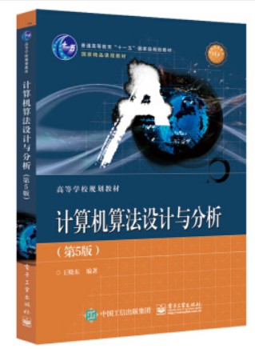
教材
王晓东，计算机算法设计与分析（第4、5版） ，电子工业出版社，2012，2018

Slide 4
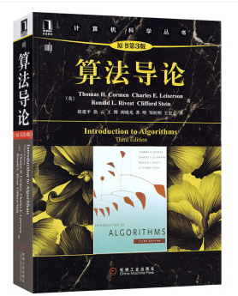
课外阅读书
Thomas H. Cormen,Charles E. Leiserson, Ronald L. Rivest, Clifford Stein，Introduction to Algorithms，Third Edition，The MIT Press ，2009

Slide 5
第1章 算法概述
Notes:
欢迎辞

Slide 6
学习要点:
理解算法的概念。
理解什么是程序，程序与算法的区别和内在联系。
掌握算法的计算复杂性概念。
掌握算法渐近复杂性的数学表述。

Slide 7
算法(Algorithm)
算法是指解决问题的一种方法或一个过程。
算法是若干指令的有穷序列，满足性质：
(1)输入：有外部提供的量作为算法的输入。
(2)输出：算法产生至少一个量作为输出。
(3)确定性：组成算法的每条指令是清晰，无歧义的。
(4)有限性：算法中每条指令的执行次数是有限的，执行每条指令的时间也是有限的。

Slide 8
程序(Program)
程序是算法用某种程序设计语言的具体实现。
程序可以不满足算法的性质(4)。
例如操作系统，是一个在无限循环中执行的程序，因而不是一个算法。
操作系统的各种任务可看成是单独的问题，每一个问题由操作系统中的一个子程序通过特定的算法来实现。该子程序得到输出结果后便终止。

Slide 9
问题求解(Problem Solving)
理解问题
精确解或近似解
选择数据结构
算法设计策略
设计算法
证明正确性
分析算法
设计程序

Slide 10
算法复杂性分析
算法复杂性 = 算法所需要的计算机资源
算法的时间复杂性T(n)；
算法的空间复杂性S(n)。
其中n是问题的规模（输入大小）。

Slide 11
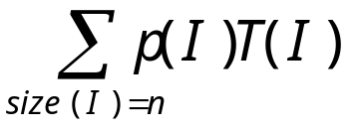
算法的时间复杂性
（1）最坏情况下的时间复杂性
T_{max}(n) = max{ T(I) | size(I)=n }
（2）最好情况下的时间复杂性
T_{min}(n) = min{ T(I) | size(I)=n }
（3）平均情况下的时间复杂性
T_{avg}(n) =
其中I是问题的规模为n的实例，p(I)是实例I出现的概率。

Slide 12
算法渐近复杂性
T(n) →∞ , as n→∞ ; (T(n) - t(n) )/ T(n) →0 ，as n→∞;
t(n)是T(n)的渐近性态，为算法的渐近复杂性。
在数学上， t(n)是T(n)的渐近表达式，是T(n)略去低阶项留下的主项。它比T(n) 简单。

Slide 13

渐近分析的记号Θ, O, Ω, o, ω
在下面的讨论中，对所有n，f(n) ≥ 0，g(n) ≥ 0。
（1）渐近上界记号O
O(g(n)) = { f(n) | 存在正常数c和n₀使得对所有n≥ n₀有：0 ≤ f(n) ≤ cg(n) }
2n + 3 = O(n²).
3n³=O(n⁴)

Slide 14
用来作比较的函数g(n)应该尽量接近所考虑的函数f(n). 2n+3=O(n² ) 松散的界限；2n+3=O(n) 较好的界限。
f(n)=O(g(n))不能写成g(n)=O(f(n))，因为两者并不等价。实际上，这里的等号并不是通常相等的含义。按照定义，用集合符号更准确些。
O(g(n))={f(n)|f(n)满足：存在正的常数c和n₀，使得当n>=n₀时f(n)<=cg(n)}所以，人们常常把f(n)=O(g(n))读作：“f(n)是g(n)的一个大O成员”。

Slide 15

（2）渐近下界记号Ω
Ω (g(n)) = { f(n) | 存在正常数c和n₀使得对所有n≥ n₀有：0≤ cg(n) ≤ f(n) }
3n³= Ω (n²)

Slide 16

（3）紧渐近界记号Θ
Θ (g(n)) = { f(n) | 存在正常数c₁,c₂和n₀使得对所有n≥ n₀有：c₁g(n) ≤ f(n) ≤ c₂g(n) }
定理1： Θ (g(n)) = O (g(n)) ∩ Ω (g(n))
10n² - 3n = Θ(n²)

Slide 17
Θ, O, Ω之间的关系

Slide 18
Big-O
略去低阶项和常数系数项留下的主项
略去低阶项
    4n + 5 ⇒ 4n
    0.5 n log n - 2n + 7 ⇒ 0.5 n log n
  略去常数系数项
    4n ⇒ n
    0.5 n log n ⇒ n log n
    log n² = 2 log n ⇒ log n
    log₃ n = (log₃ 2) log n ⇒ log n
  2n² + 4n = O(n²) ✓
  O(n²) = 2n² + 4n ✗

Slide 19
Big-O 实例
n² + 100 n = O(n²)
    ( n² + 100 n ) ≤ 2 n² for n ≥ 10
n² + 100 n = Ω(n²)
    n² + 100 n ) ≥ 1 n² for n ≥ 0
n² + 100 n = θ(n²)
n log n = O(n²)
n log n = θ(n log n)
n log n = Ω(n)
插入排序在最坏的情况下需要 θ(n²)，所以排序是 O (n²）
任意的排序算法都需要查看每个元素，所以排序是Ω(n).
实际上，合并排序在最坏的情况下是 θ(nlogn)

Slide 20
（4）非紧上界记号o
o(g(n)) = { f(n) | 对于任何正常数c>0，存在正数和n₀ >0使得对所有n≥ n₀有：0 ≤ f(n)<cg(n) }
等价于 f(n) / g(n) →0 ，as n→∞。
（5）非紧下界记号ω
ω (g(n)) = { f(n) | 对于任何正常数c>0，存在正数和n₀ >0使得对所有n≥ n₀有：0 ≤ cg(n) < f(n) }
等价于 f(n) / g(n) →∞ ，as n→∞。
f(n) ∈ ω (g(n)) ⇔ g(n) ∈ o (f(n))

Slide 21
渐近分析记号在等式和不等式中的意义
f(n)= Θ(g(n))的确切意义是：f(n) ∈ Θ(g(n))。
一般情况下，等式和不等式中的渐近记号Θ(g(n))表示Θ(g(n))中的某个函数。
例如：2n² + 3n + 1 = 2n² + Θ(n) 表示
2n² +3n +1=2n² + f(n)，其中f(n) 是Θ(n)中某个函数。
等式和不等式中渐近记号O,o, Ω和ω的意义是类似的。

Slide 22
渐近分析中函数比较
f(n)= O(g(n)) ≈ a ≤ b;
f(n)= Ω(g(n)) ≈ a ≥ b;
f(n)= Θ(g(n)) ≈ a = b;
f(n)= o(g(n)) ≈ a < b;
f(n)= ω(g(n)) ≈ a > b.

Slide 23
渐近分析记号的若干性质
（1）传递性：
f(n)= Θ(g(n))， g(n)= Θ(h(n)) ⇒ f(n)= Θ(h(n))；
f(n)= O(g(n))， g(n)= O (h(n)) ⇒ f(n)= O (h(n))；
f(n)= Ω(g(n))， g(n)= Ω (h(n)) ⇒ f(n)= Ω(h(n))；
f(n)= o(g(n))， g(n)= o(h(n)) ⇒ f(n)= o(h(n))；
f(n)= ω(g(n))， g(n)= ω (h(n)) ⇒ f(n)= ω (h(n))；

Slide 24
（2）反身性：
f(n)= Θ(f(n))；
f(n)= O(f(n))；
f(n)= Ω(f(n)).
（3）对称性：
f(n)= Θ(g(n)) ⇔ g(n)= Θ (f(n)) .
（4）互对称性：
f(n)= O(g(n)) ⇔ g(n)= Ω (f(n)) ；
f(n)= o(g(n)) ⇔ g(n)= ω (f(n)) ；

Slide 25
（5）算术运算：
O(f(n))+O(g(n)) = O(max{f(n),g(n)}) ；
O(f(n))+O(g(n)) = O(f(n)+g(n)) ；
O(f(n))*O(g(n)) = O(f(n)*g(n)) ；
O(cf(n)) = O(f(n)) ；
g(n)= O(f(n)) ⇒ O(f(n))+O(g(n)) = O(f(n)) 。

Slide 26
规则O(f(n))+O(g(n)) = O(max{f(n),g(n)}) 的证明：
对于任意f₁(n) ∈ O(f(n)) ，存在正常数c₁和自然数n₁，使得对所有n≥ n₁，有f₁(n) ≤ c₁f(n) 。
类似地，对于任意g₁(n) ∈ O(g(n)) ，存在正常数c₂和自然数n₂，使得对所有n≥ n₂，有g₁(n) ≤ c₂g(n) 。
令c₃=max{c₁, c₂}， n₃ =max{n₁, n₂}，h(n)= max{f(n),g(n)} 。
则对所有的 n ≥ n₃，有
f₁(n) +g₁(n) ≤ c₁f(n) + c₂g(n)
≤ c₃f(n) + c₃g(n)= c₃(f(n) + g(n))
≤ c₃2 max{f(n),g(n)}
= 2c₃h(n) = O(max{f(n),g(n)}) .

Slide 27
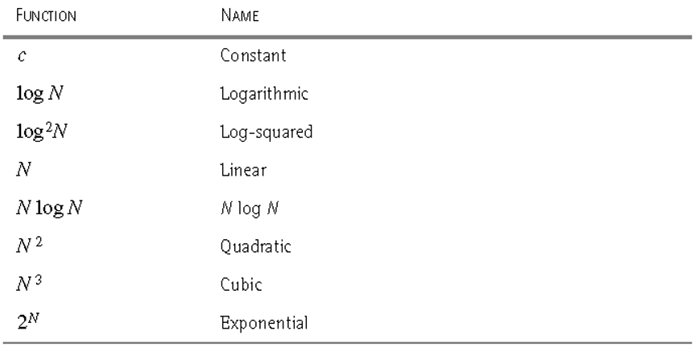
算法分析中常见的复杂性函数

Slide 28

小规模数据

Slide 29

中等规模数据

Slide 30
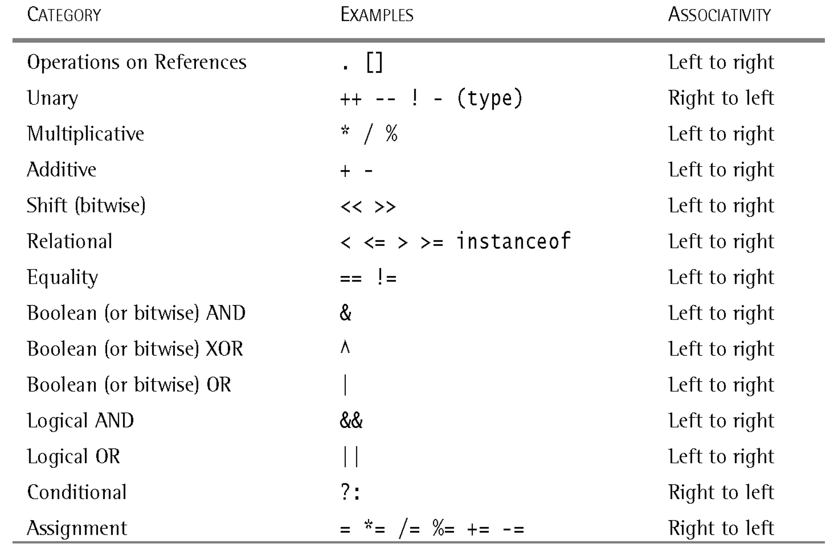
用C++描述算法

Slide 31
分析代码
C++ 操作
顺序语句
条件语句
循环
函数调用
递归函数
常数时间
语句时间和
较大分支+条件测试
迭代和
函数体代价
求解递归方程

Slide 32
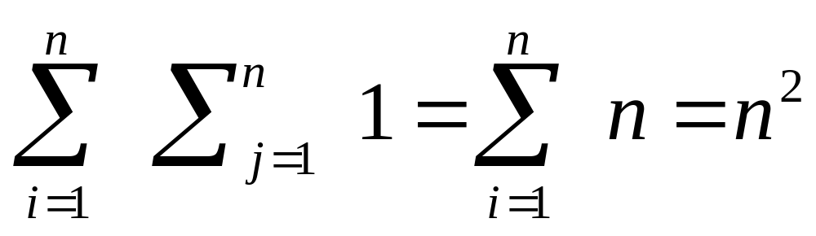
嵌套循环
for i = 1 to n do
for j = 1 to n do
sum = sum + 1

Slide 33
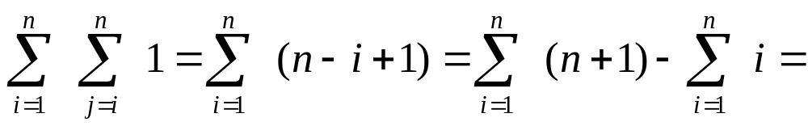
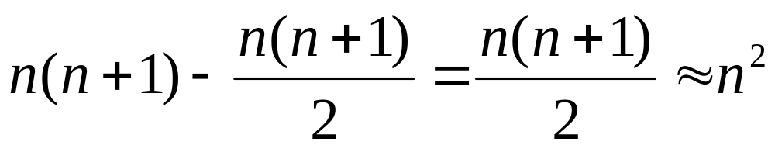
for i = 1 to n do
for j = i to n do
sum = sum + 1

Slide 34
递归（Recursion）
递归过程一般可以通过解递归方程进行分析
基本形式:
  T(n) =
  base case: some constant
  recursive case: T(subproblems) + T(combine)
结果依赖于
  子问题的个数
  子问题的规模
  子问题的解如何合并形成整个问题的解

Slide 35
二分查找
BinarySearch(A, x)
在有序数组A中查询x
7
12
30
35
75
83
87
90
97
99
子问题规模是原来的一半
方程:
T(1) ≤ b
T(n) ≤ T(n/2) + c for n>1

Slide 36
二分查找
方程:
T(1) ≤ b
T(n) ≤ T(n/2) + c for n>1
求解:
T(n) ≤ T(n/2) + c
≤ T(n/4) + c + c
≤ T(n/8) + c + c + c
≤ T(n/2^{k}) + kc
≤ T(1) + c log n ， k = log n
≤ b + c log n = O(log n)

Slide 37
算法分析方法
例：顺序搜索算法
template<class Type>
int seqSearch(Type *a, int n, Type k)
{
for(int i=0;i<n;i++)
if (a[i]==k) return i;
return -1;
}

Slide 38
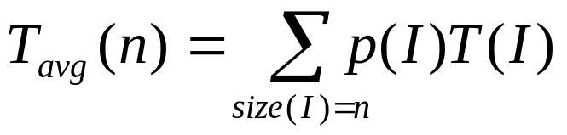
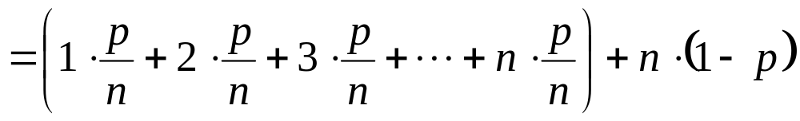
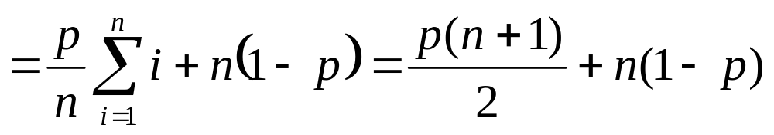
（1）T_{max}(n) = max{ T(I) | size(I)=n }=O(n)
（2）T_{min}(n) = min{ T(I) | size(I)=n }=O(1)
（3）在平均情况下，假设：
(a) 搜索成功的概率为p ( 0 ≤ p ≤ 1 )；
(b) 在数组的每个位置i ( 0 ≤ i < n )搜索成功的概率相同，均为 p/n。

Slide 39
算法分析的基本法则
非递归算法：
（1）for / while 循环
循环体内计算时间*循环次数；
（2）嵌套循环
循环体内计算时间*所有循环次数；
（3）顺序语句
各语句计算时间相加；
（4）if-else语句
if语句计算时间和else语句计算时间的较大者。

Slide 40
template<class Type>
void insertion_sort(Type *a, int n)
{
Type key; // cost times
for (int i = 1; i < n; i++){ // c1 n
key=a[i]; // c2 n-1
int j=i-1; // c3 n-1
while( j>=0 && a[j]>key ){ // c4 sum of ti
a[j+1]=a[j]; // c5 sum of (ti-1)
j--; // c6 sum of (ti-1)
}
a[j+1]=key; // c7 n-1
}
}

Slide 41
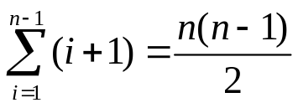
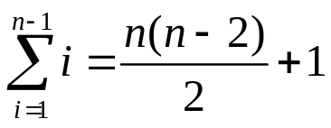
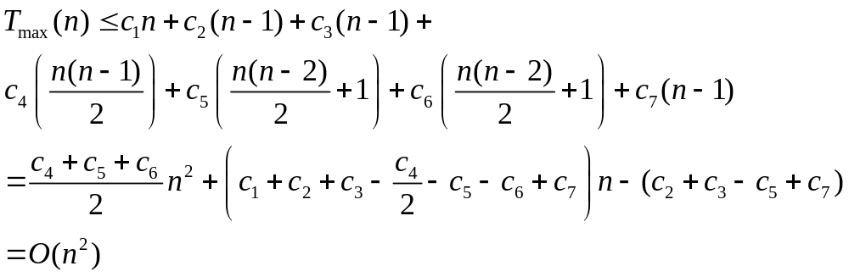
在最好情况下，t_{i}=1, for 1 ≤ i <n;
在最坏情况下，t_{i} ≤ i, for 1 ≤ i <n;

Slide 42
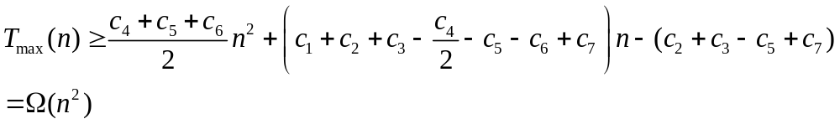
对于输入数据a[i]=n-i,i=0,1,…,n-1，算法insertion_sort 达到其最坏情形。因此，
由此可见，T_{max}(n)= Θ(n²)

Slide 43
最优算法
问题的计算时间下界为Ω(f(n))，则计算时间复杂性为O(f(n))的算法是最优算法。
例如，排序问题的计算时间下界为Ω(nlogn)，计算时间复杂性为O(nlogn)的排序算法是最优算法。
堆排序算法是最优算法。

Slide 44
NP完全性理论
多项式时间：在计算复杂度理论中，指的是一个问题的计算时间不大于问题规模n的多项式倍数。即多项式时间就是指时间复杂度是个多项式。程序运行的时间随着数据规模n变化的函数为f(n)，f(n)是个多项式函数，那么就可以说是控制在多项式之内。

Slide 45
NP完全性理论
P类问题：所有可以在多项式时间内求解的判定问题构成P类问题。判定问题：判断是否有一种能够解决某一类问题的能行算法的研究课题。
时间复杂度如(n^2, n^4, n(log(n)))都是P时间的，指数级别的如(2^n，n^n)这些就不是P时间。

Slide 46
NP类问题：所有的非确定性多项式时间可解的判定问题构成NP类问题。( Non-deterministic polynomial )
给定一个问题，我们可能不知道如何解，但如果通过连蒙带猜，得到了一个解，对于这个解，我们可以在P时间内验证它正确与否的一类问题，成为NP问题。

Slide 47
算法渐近复杂性分析中常用函数
（1）单调函数
单调递增：m ≤ n ⇒ f(m) ≤ f(n) ;
单调递减：m ≤ n ⇒ f(m) ≥ f(n);
严格单调递增：m < n ⇒ f(m) < f(n);
严格单调递减：m < n ⇒ f(m) > f(n).
（2）取整函数
⎣ x ⎦ ：不大于x的最大整数；
⎡ x ⎤ ：不小于x的最小整数。

Slide 48
取整函数的若干性质
x-1 < ⎣ x ⎦ ≤ x ≤ ⎡ x ⎤ < x+1；
⎣ n/2 ⎦ + ⎡ n/2 ⎤ = n;
对于n ≥ 0，a,b>0，有：
⎡ ⎡ n/a ⎤ /b ⎤ = ⎡ n/ab ⎤ ;
⎣ ⎣ n/a ⎦ /b ⎦ = ⎣ n/ab ⎦ ;
⎡ a/b ⎤ ≤ (a+(b-1))/b;
⎣ a/b ⎦ ≥ (a-(b-1))/b;
f(x)= ⎣ x ⎦ , g(x)= ⎡ x ⎤ 为单调递增函数。

Slide 49
（3）多项式函数
p(n)= a₀+a₁n+a₂n²+…+a_{d}n^{d}； a_{d}>0;
p(n) = Θ(n^{d});
f(n) = O(n^{k}) ⇔ f(n)多项式有界；
f(n) = O(1) ⇔ f(n) ≤ c;
k ≥ d ⇒ p(n) = O(n^{k}) ;
k ≤ d ⇒ p(n) = Ω(n^{k}) ;
k > d ⇒ p(n) = o(n^{k}) ;
k < d ⇒ p(n) = ω(n^{k}) .

Slide 50
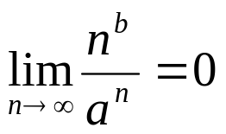
（4）指数函数
对于正整数m,n和实数a>0:
a⁰=1;
a¹=a ;
a⁻¹=1/a ;
(a^{m})^{n} = a^{mn} ;
(a^{m})^{n} = (a^{n})^{m} ;
a^{m}a^{n} = a^{m+n} ;
a>1 ⇒ a^{n}为单调递增函数;
a>1 ⇒ ⇒ n^{b} = o(a^{n})

Slide 51
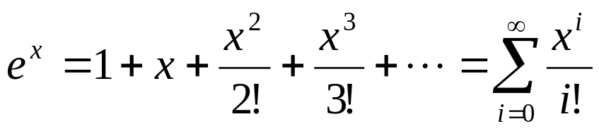
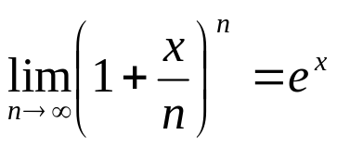
e^{x} ≥ 1+x;
|x| ≤1 ⇒ 1+x ≤ e^{x} ≤ 1+x+x² ;
e^{x} = 1+x+ Θ(x²), as x→0;

Slide 52
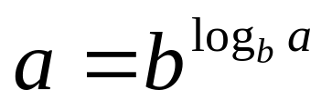
（5）对数函数
log n = log₂n;
lg n = log₁₀n;
ln n = log_{e}n;
log^{k}n = (log n)^{k}l;
log log n = log(log n);
for a>0,b>0,c>0

Slide 53
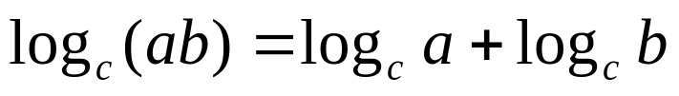
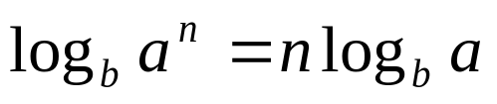
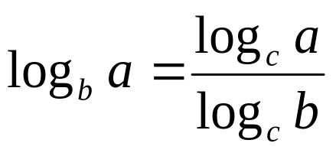
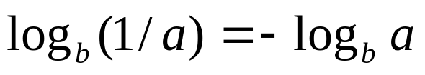
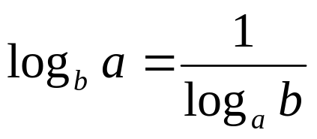
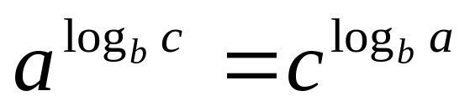

Slide 54
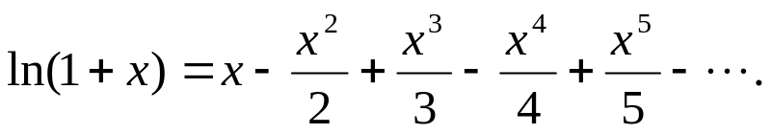
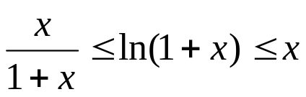
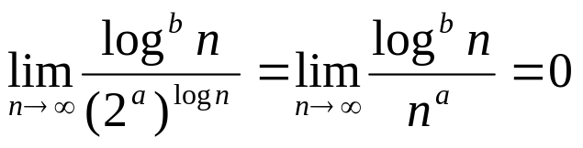
|x| ≤1 ⇒
for x > -1,
for any a > 0, , ⇒ log^{b}n = o(nª)

Slide 55
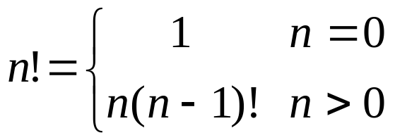

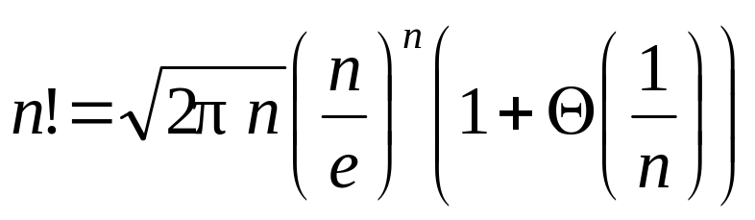
（6）阶层函数
Stirling’s approximation

Slide 56
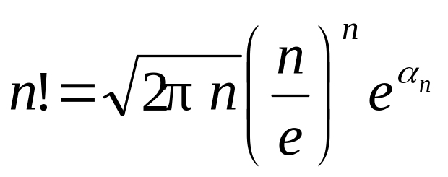
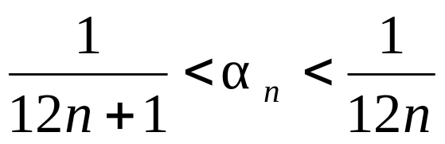
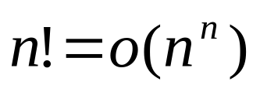
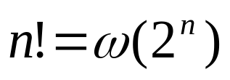


Slide 57
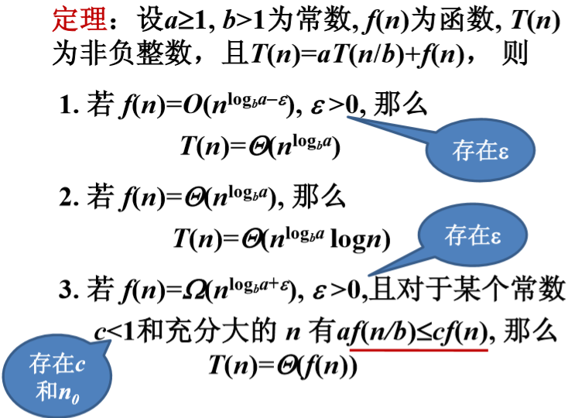
主定理（Master Theorem）

